Slide 1
Paquete del asesor
“2015, Año del Generalísimo José María Morelos y Pavón”.
Taller de formación
Para ser formador especializado hispano hablante del Eje de Matemáticas

Slide 2
Paquete del asesor
Nivel intermedio:
Cubo base 10
Geoformas
Geoplano
Tangram
Nivel avanzado:
36 cuadriláteros de diferentes tamaños.
12 triángulos rectángulos con medidas de 13, 6.5 y 11.4 cm

Slide 3
Uso del paquete de nivel intermedio en diferentes módulos
Material | Tema | Módulo los números | Módulo figuras y medidas | Módulo fracciones y porcentajes
Cubo base 10 | Sistema decimal de numeración | Actividad 1. Los productos de cerámica
 | Volumen |  | Actividad 28. Juguetes ingeniosos
Geoformas | Formas geométricas |  | Actividad 5. Las piezas del vitral
 | Cuerpos geométricos | Actividad 7 El diseñador de plantillas. | Actividad 27 Envases y más envases
Geoplano | Cálculo de perímetro y área |  | Actividad 9 pisos exteriores | Actividad 23. Lo superficial
 |  |  | Actividad 6 El papalote

Slide 4
Uso del paquete de nivel intermedio en diferentes módulos
Material | Tema | Módulo los números | Módulo figuras y medidas | Módulo fracciones y porcentajes
Tangram | Figuras geimétricas |  | Actividad 4. ¿Qué forma tiene? | Unidad 4
 |  |  | Actividad 6. El papalote

Slide 5
Uso del paquete de nivel avanzado en diferentes módulos
Material | Módulo de operaciones avanzadas | Módulo de figuras y medidas | Módulo de fracciones y porcentajes
Cuadriláteros | Actividades con los usos de la variable como número general e incógnita
Triángulos rectángulos |  | Regularidad de polígonos | Unidad 4

Slide 6
Actividad. Basta geométrico
Reflexiones didácticas
Se centra en la Etapa I del proceso de resolución de un problema. Presentación de la situación problemática. Reconocimiento y recuperación de conocimientos y experiencias de las personas jóvenes y adultas mediante la aplicación de un juego.
La actividad puede ser un diagnóstico para identificar lo que saben las personas sobre las características de las figuras geométricas.
La actividad sirve para diagnosticar sus conocimientos geométricos, es decir..
Identificación de propiedades del cuadrado, rectángulo y triángulo, número de lados, ángulos y vértices, que se desarrollan en el módulo Figuras y medidas.
Identificación de propiedades de figuras geométricas como área y perímetro, así como su clasificación, módulos Cuentas útiles, Figuras y medidas y Fracciones y porcentajes.

Slide 7
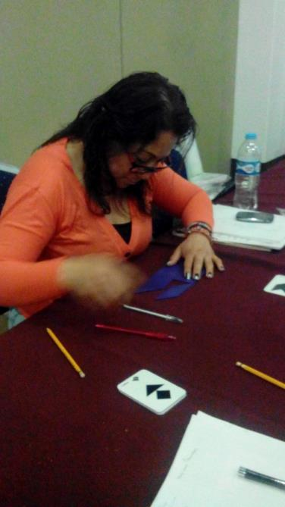
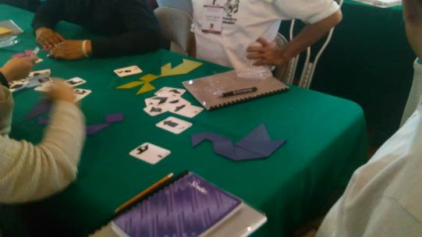
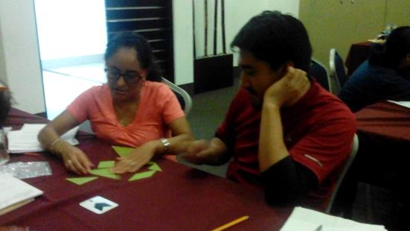

Slide 8
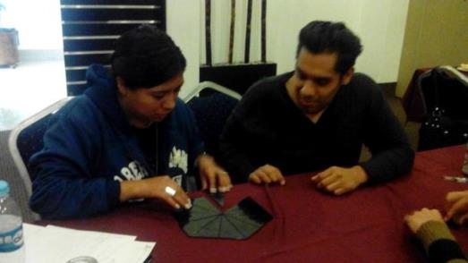
Actividad. Polígonos
Reflexiones didácticas
Se centra en la Etapa II. Resolución de la situación problemática mediante el uso de material concreto.
Apoya directamente la actividad 5 del módulo Figuras y medidas ya que, podrán identificar la diferencia entre polígonos y polígonos regulares.
Para el módulo Operaciones avanzadas, esta actividad promueve la reflexión sobre las características particulares del triángulo rectángulo y la división de los polígonos en triángulos, esto apoya directamente el desarrollo de las actividades de la Unidad 8 Teorema de Pitágoras

Slide 9
Actividad. Lo que saben las personas jóvenes y adultas de volumen
Reflexiones didácticas
Se centra en la Etapa III. Compartir estrategias de solución con otras personas y llegar a una conclusión grupal. Mediante el uso de material didáctico se espera que a partir de las diferentes estrategias que empleen las personas vayan construyendo el concepto de volumen
Dicho concepto se empieza a trabajar en el módulo Figuras y medidas, retomándose en diferentes actividades en los módulos: Fracciones y porcentajes, Información y gráficas y Operaciones avanzadas.

Slide 10
